Slide 1
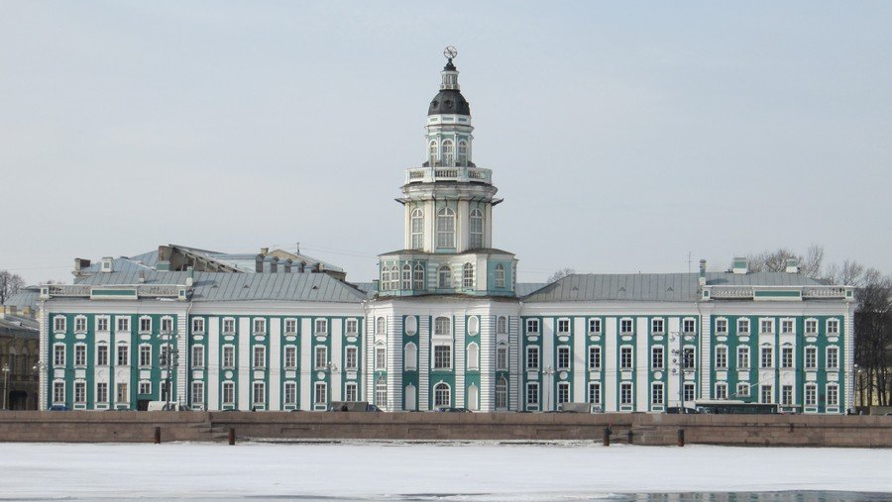
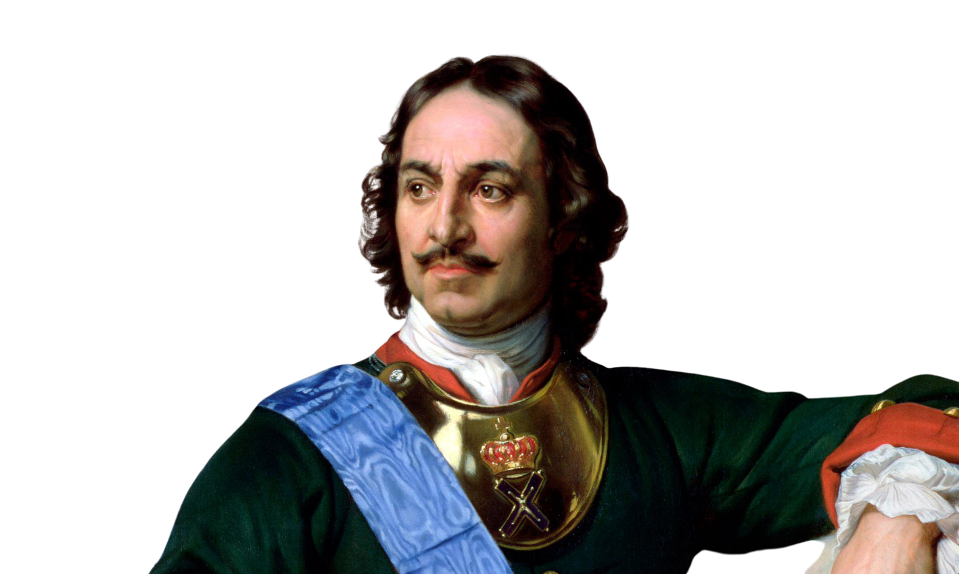
VI краевой форум учителей истории,
г. Армавир, 2022 г.
Информационные (компьютерные) технологии на уроках истории
(на примере организации виртуальной экскурсии в Кунсткамеру и использования интерактивных материалов ресурса Arzamas)
Ереметова А. Е. учитель истории и обществознания МАОУ СОШ №94 г. Краснодара

Slide 2
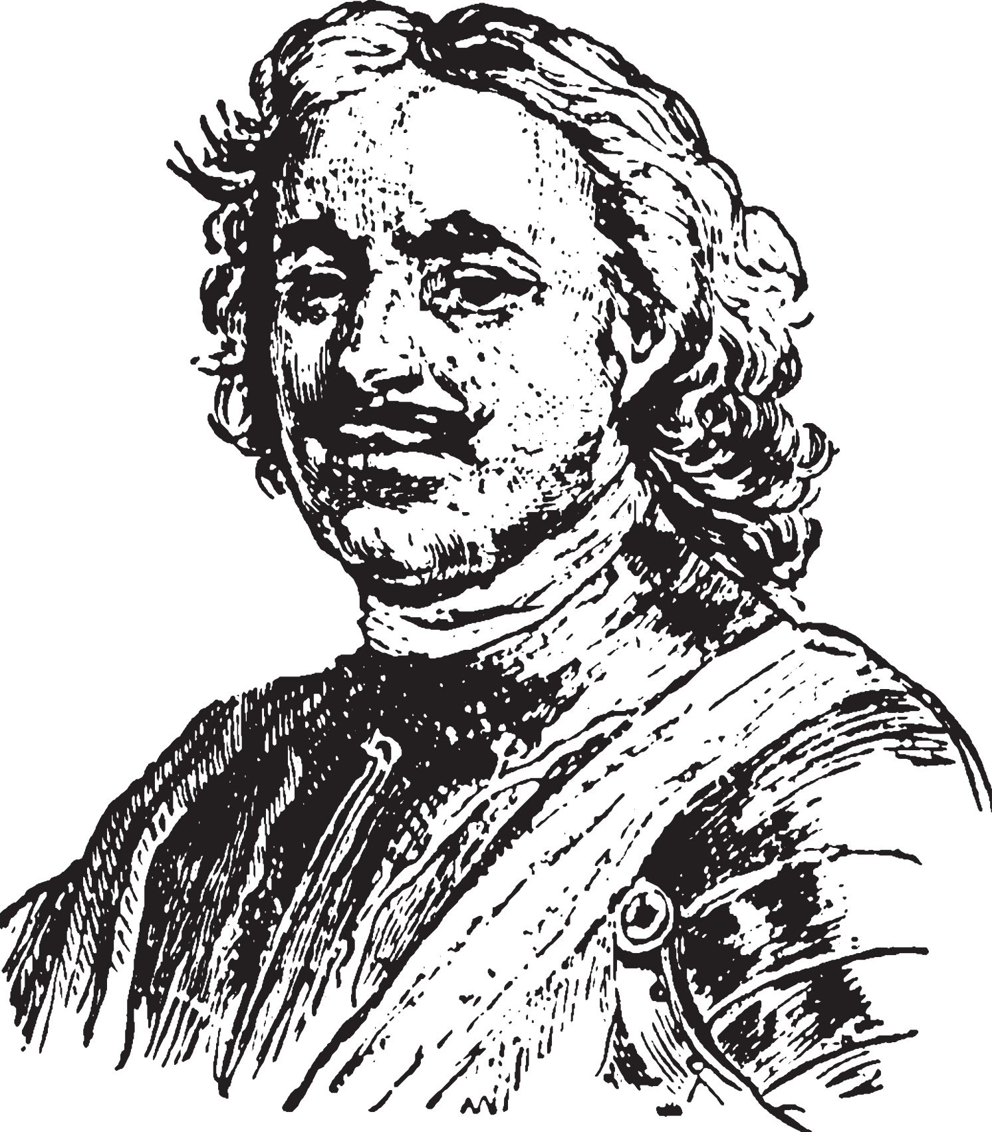
Разумное и безопасное использование цифровых технологий.
Актуальность
Овладение обучающимися современными технологическими средствами в ходе обучения и в повседневной жизни.
Формирование у обучающихся культуры пользования информационно-коммуникационными технологиями.
Расширение возможностей индивидуального развития обучающихся.

Slide 3
Техническое оснащение школы
Интерактивные панели, электронное табло, библиотека с выходом в интернет, интерактивный музей.

Slide 4
ИНТЕРАКТИВНЫЕ ПРЕЗЕНТАЦИИ

Slide 5
ИНТЕРАКТИВНЫЕ ПРЕЗЕНТАЦИИ

Slide 6
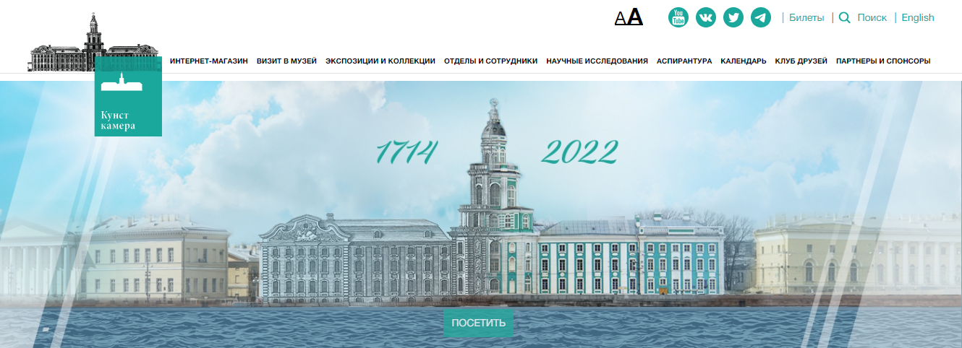
ВИРТУАЛЬНАЯ ЭКСКУРСИЯ
Идея: письменный опрос для получения "билетов"

Slide 7
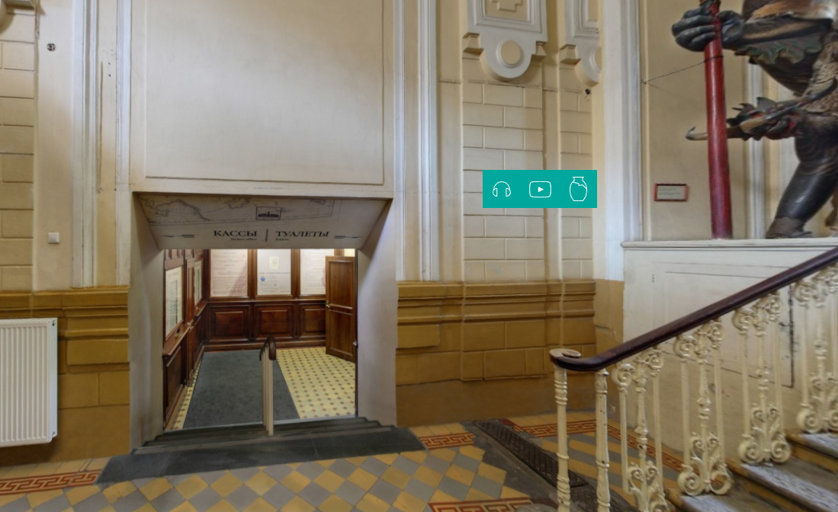
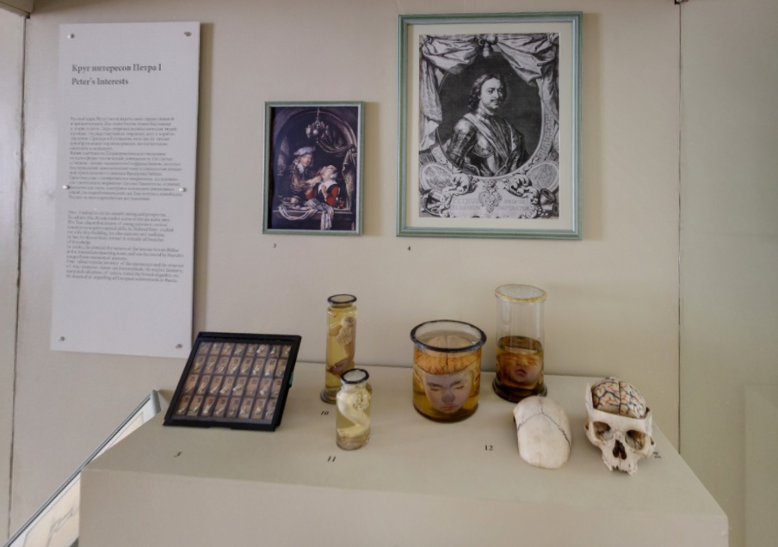
ВИРТУАЛЬНЫЙ 3D ТУР

Slide 8
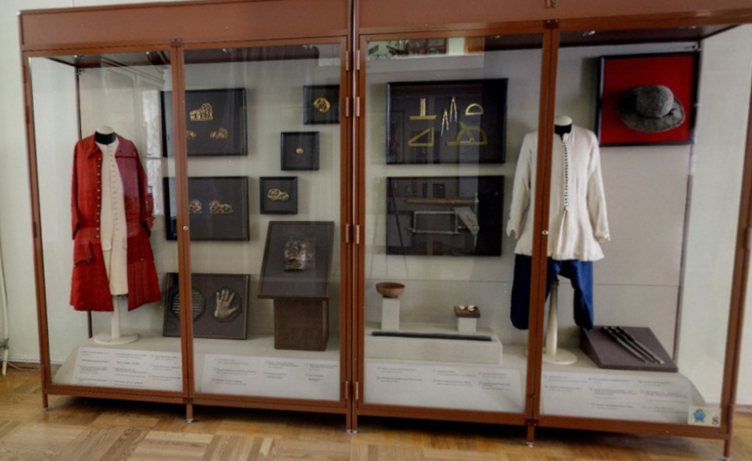
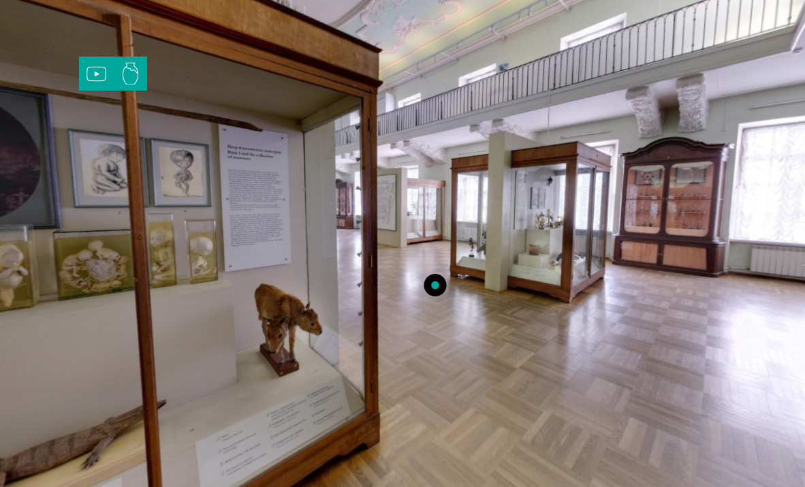
ВИРТУАЛЬНЫЙ ТУР

Slide 9
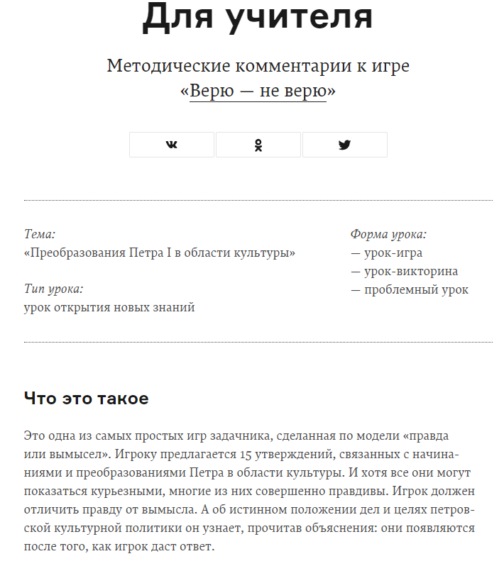
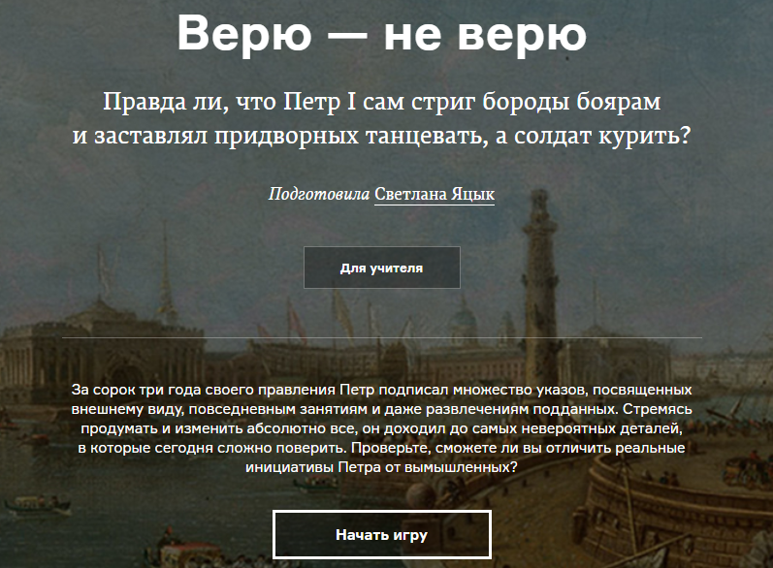
ОБРАЗОВАТЕЛЬНО-КУЛЬТУРНЫЙ РЕСУРС ARZAMAS
https://arzamas.academy/materials/1136

Slide 10
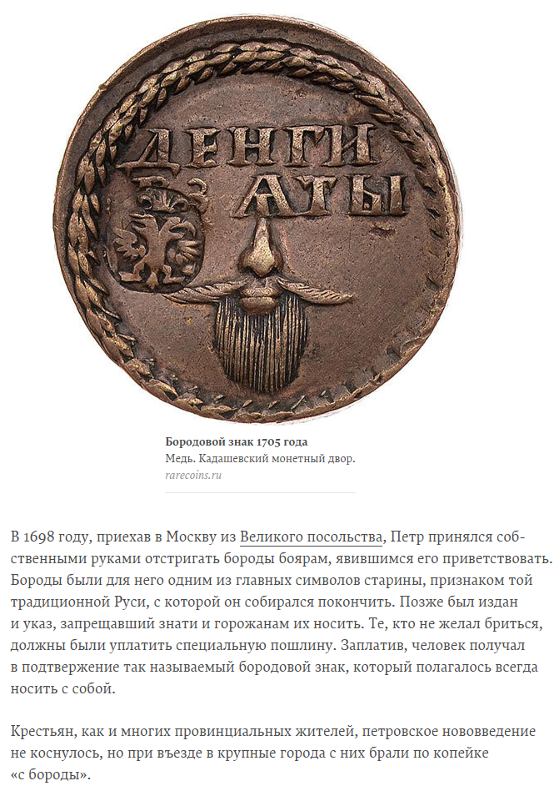
Игра "Верю - не верю"

Slide 11
Использованные ресурсы
Личные материалы Ереметовой А. Е.
Материалы ресурса Arzamas
https://arzamas.academy/materials/1136
Материалы музея Кунсткамера
https://www.kunstkamera.ru/

